Slide 1
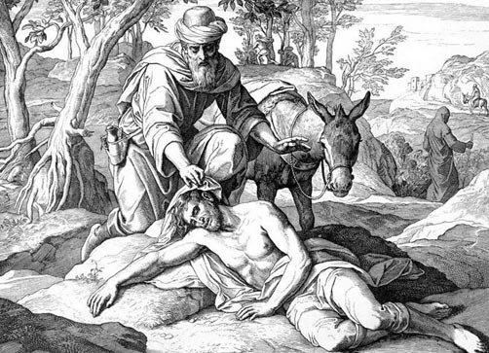
Притча о милосердном самарянине

Slide 2
Цель: раскрытие понятия «милосердие», на примере притчи
Задачи:
1.Узнать, что означает слово милосердие.
2.Познакомиться с притчей «О милосердном Самарянине»
3.Найти определение «притчи».
4. Понять уроки нравственности этой притчи.
5.Сопоставить понятия « милосердие» и «ближний» в притче и рассказе.
6. Сравнить с жизненными ситуациями в наше время.

Slide 3
Милосердие
В. Даль: «Милосердие – сердоболие, сочувствие, любовь на деле, готовность делать добро всякому».
«Сердоболие» – когда сердце болит за другого. «Сочувствие» – чувствовать сообща, вместе, понимать и сострадать кому-то.

Slide 4
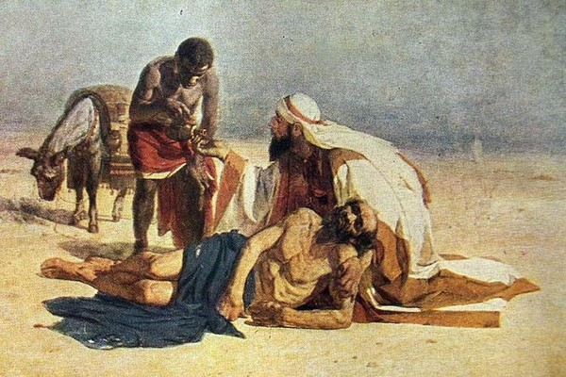
Притча о милосердном самарянине - одна из известных притч Иисуса Христа, упоминаемая в Евангелии от Луки. Она рассказывает о милосердии и бескорыстной помощи попавшему в беду человеку со стороны прохожего самарянина— представителя этнической группы, которую евреи не признают единоверцами. По мнению некоторых богословов, данная притча показывает, что «примеры человеческой доброты встречаются у всех народов и во всех верах, что Закон и заповеди Божии исполняют люди самых разных национальностей и разных вероисповеданий»

Slide 5
Притча – это рассказ в иносказательной форме, содержащий нравоучение, «поучение в примере». В. Даль.
Краткий иносказательный поучительный рассказ. С.И.Ожегов.
Притча (слав. притъка - случай, происшествие) - иносказание, образный рассказ, часто употребляемый в Библии и Евангелии для изложения вероучительных истин. ( понятие в древнерусской литературе)

Slide 6
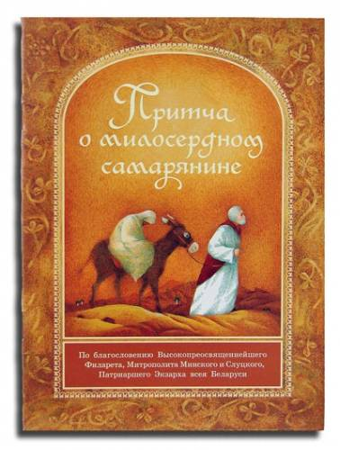
На это сказал Иисус: некоторый человек шел из Иерусалима в Иерихон и попался разбойникам, которые сняли с него одежду, изранили его и ушли, оставив его едва живым. По случаю один священник шел тою дорогою и, увидев его, прошел мимо. Также и левит, быв на том месте, подошел, посмотрел и прошел мимо. Самарянин же некто, проезжая, нашел на него и, увидев его, сжалился и, подойдя, перевязал ему раны, возливая масло и вино; и, посадив его на своего осла, привез его в гостиницу и позаботился о нем; а на другой день, отъезжая, вынул два динария, дал содержателю гостиницы и сказал ему: позаботься о нем; и если издержишь что более, я, когда возвращусь, отдам тебе. Кто из этих троих, думаешь ты, был ближний попавшемуся разбойникам?
Он сказал: оказавший ему милость. Тогда Иисус сказал ему: иди, и ты поступай так же.

Slide 7
Словарная работа
Иерусалим
Иерихон
Левит
динарий

Slide 8
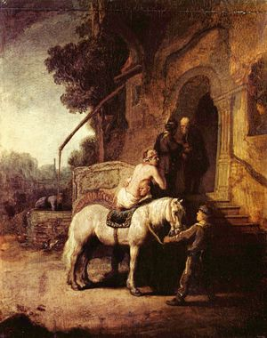
Архимандрит Иоанн Крестьянкин считает данную притчу «назиданием о милосердном самарянине, у которого закон любви был написан в сердце, для которого ближним оказался не ближний по духу, не ближний по крови, но тот, кто случайно встретился на его жизненном пути, кто именно в ту минуту нуждался в его помощи и любви
Ближний — «оказавший милость».
Ближний- всякий человек, который
попал в беду или нуждается в по-
мощи.

Slide 9
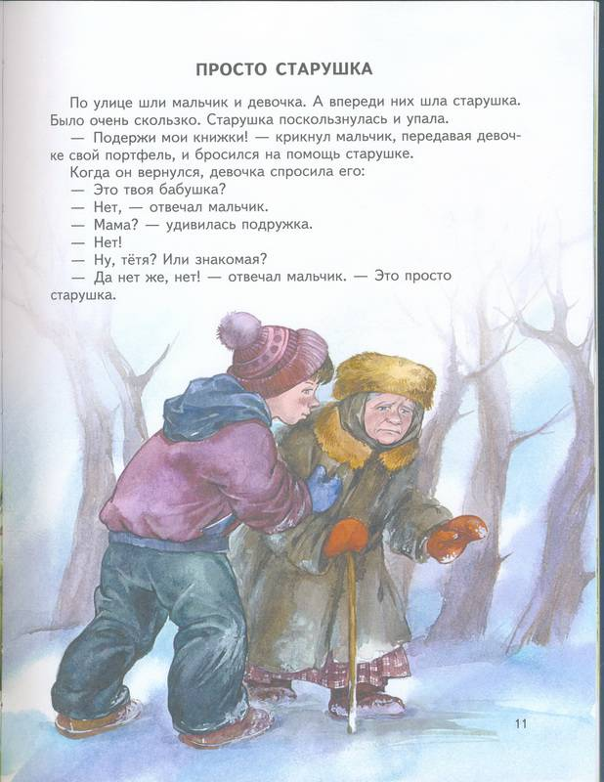

Slide 10
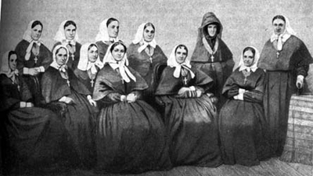
На Руси всегда приветствовался человек оказывающий милость.

Slide 11
Сёстры милосердия
1. Священное Писание повествует о том, что еще в начальный период христианства появились люди, добровольно посвятившие себя уходу за больными и ранеными. Это Тавифа, Лидия, Мириам, Трифена и другие.
2. Во времена святого равноапостольного императора Константина учреждаются больницы для бесприютных
3. В России сестринское служение связано с именем вдовы императора Павла I, императрицы Марии Фёдоровны (1759-1828). С течением времени благодаря её стараниям образовалась мощная благотворительная структура. К дежурствам «сердобольных вдов» допускались только обученные и принявшие присягу.
4. В 1844 году по иницитиве дочерей Николая I, великих княгинь Марии и Александры, принца П. Г. Ольденбургского и его жены была создана первая в России община сестёр милосердия. Преемницей и последовательницей выступила великая княгиня Елена Павловна. Ею была создана Крестовоздвиженская община сестёр милосердия
5. Были сестрами милосердия, помогая раненым в госпиталях, жена Святого императора Николая II императрица Александра и его дочери, царевны Ольга, Татьяна, Мария, Анастасия.
,

Slide 12
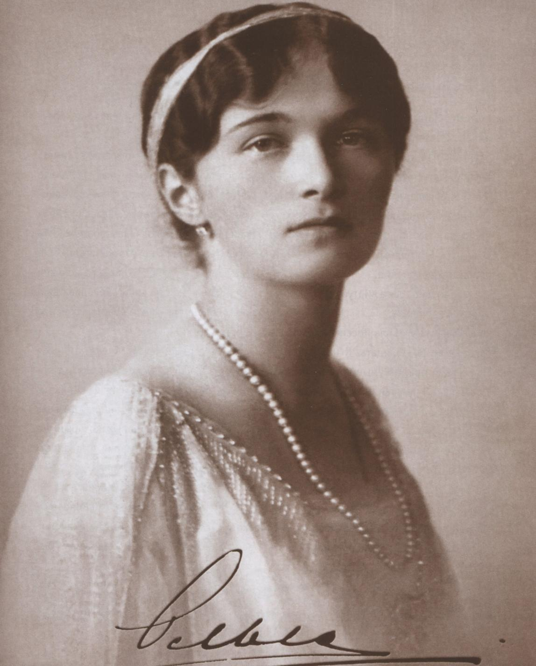
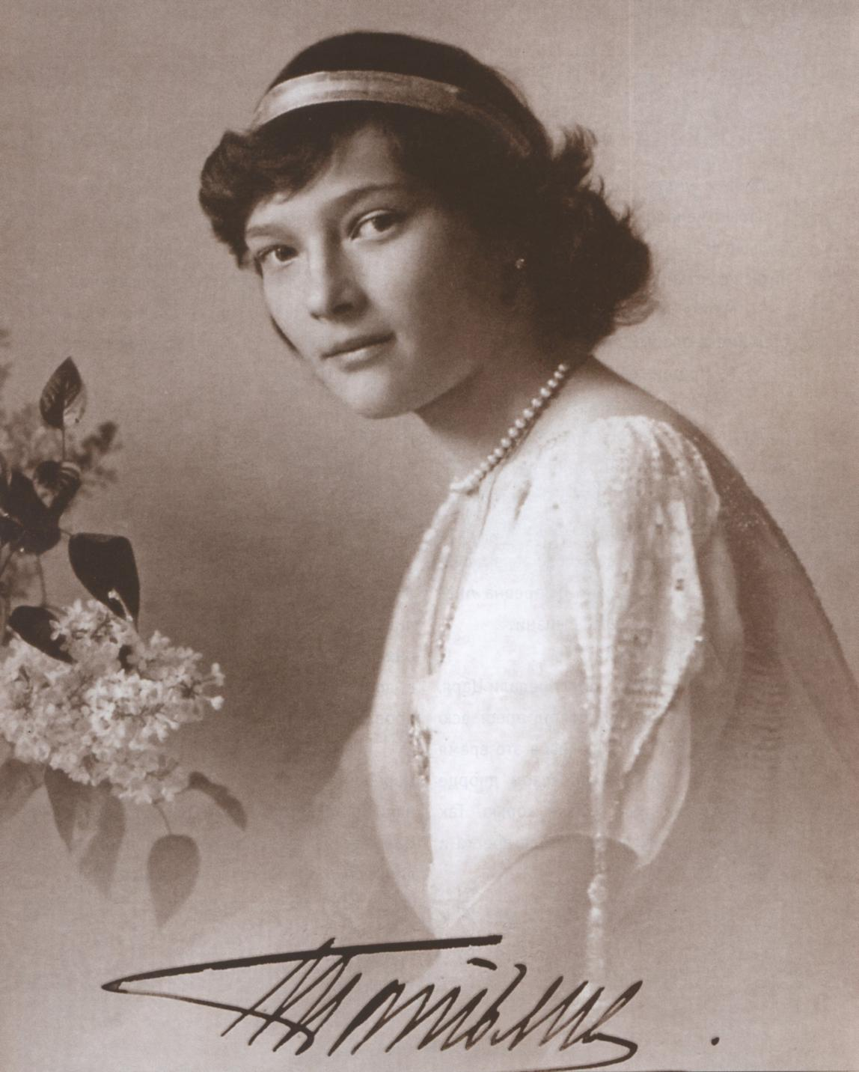
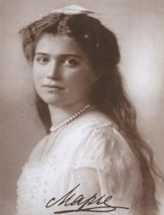

Slide 13
Царевны Ольга, Татьяна, Мария, Анастасия трудились простыми сестрами милосердия в госпиталях Петрограда. Весь день Великих княжон был посвящён раненым; им они отдавали всю любовь, ласку и заботу своих богатых любовью и отзывчивостью душ; жизнь раненых стала их жизнью, над ними они склонялись с глубокой любовью и нежностью, у их изголовий проливали слёзы сострадания, из-за них часто не спали ночей, смертью кого-либо из них глубоко огорчались.
Милосердие — особенный дар Божий. Христианская вера развивает в нас этот дар любви и сострадания — милость сердца. Сестра милосердия — это та, которая находится рядом с больным, которому нужно не только дать лекарство, но и умыть его, причесать, расспросить о самочувствии, утешить. Она должна помочь не только физически, но и морально.

Slide 14
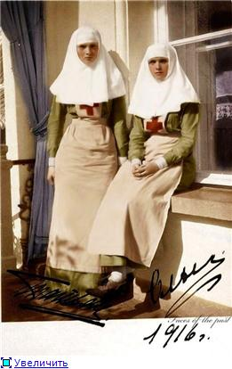
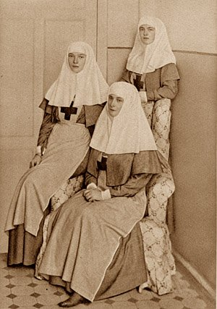
Сестры милосердия помогали всем раненым, даже тем, кто был из вражеского стана.

Slide 15
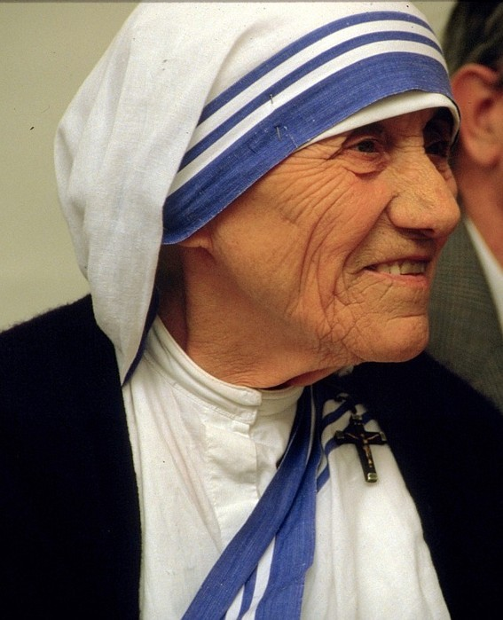
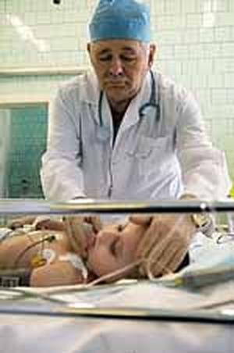
Милосердие в наши дни

Slide 16
Ближний для меня это-
МАМА
ПАПА
БРАТ
БАБУШКА И ДЕДУШКА
ДЯДЯ И КРЁСТНАЯ
МОИ ДРУЗЬЯ
ДОМАШНИЕ ЖИВОТНЫЕ

Slide 17
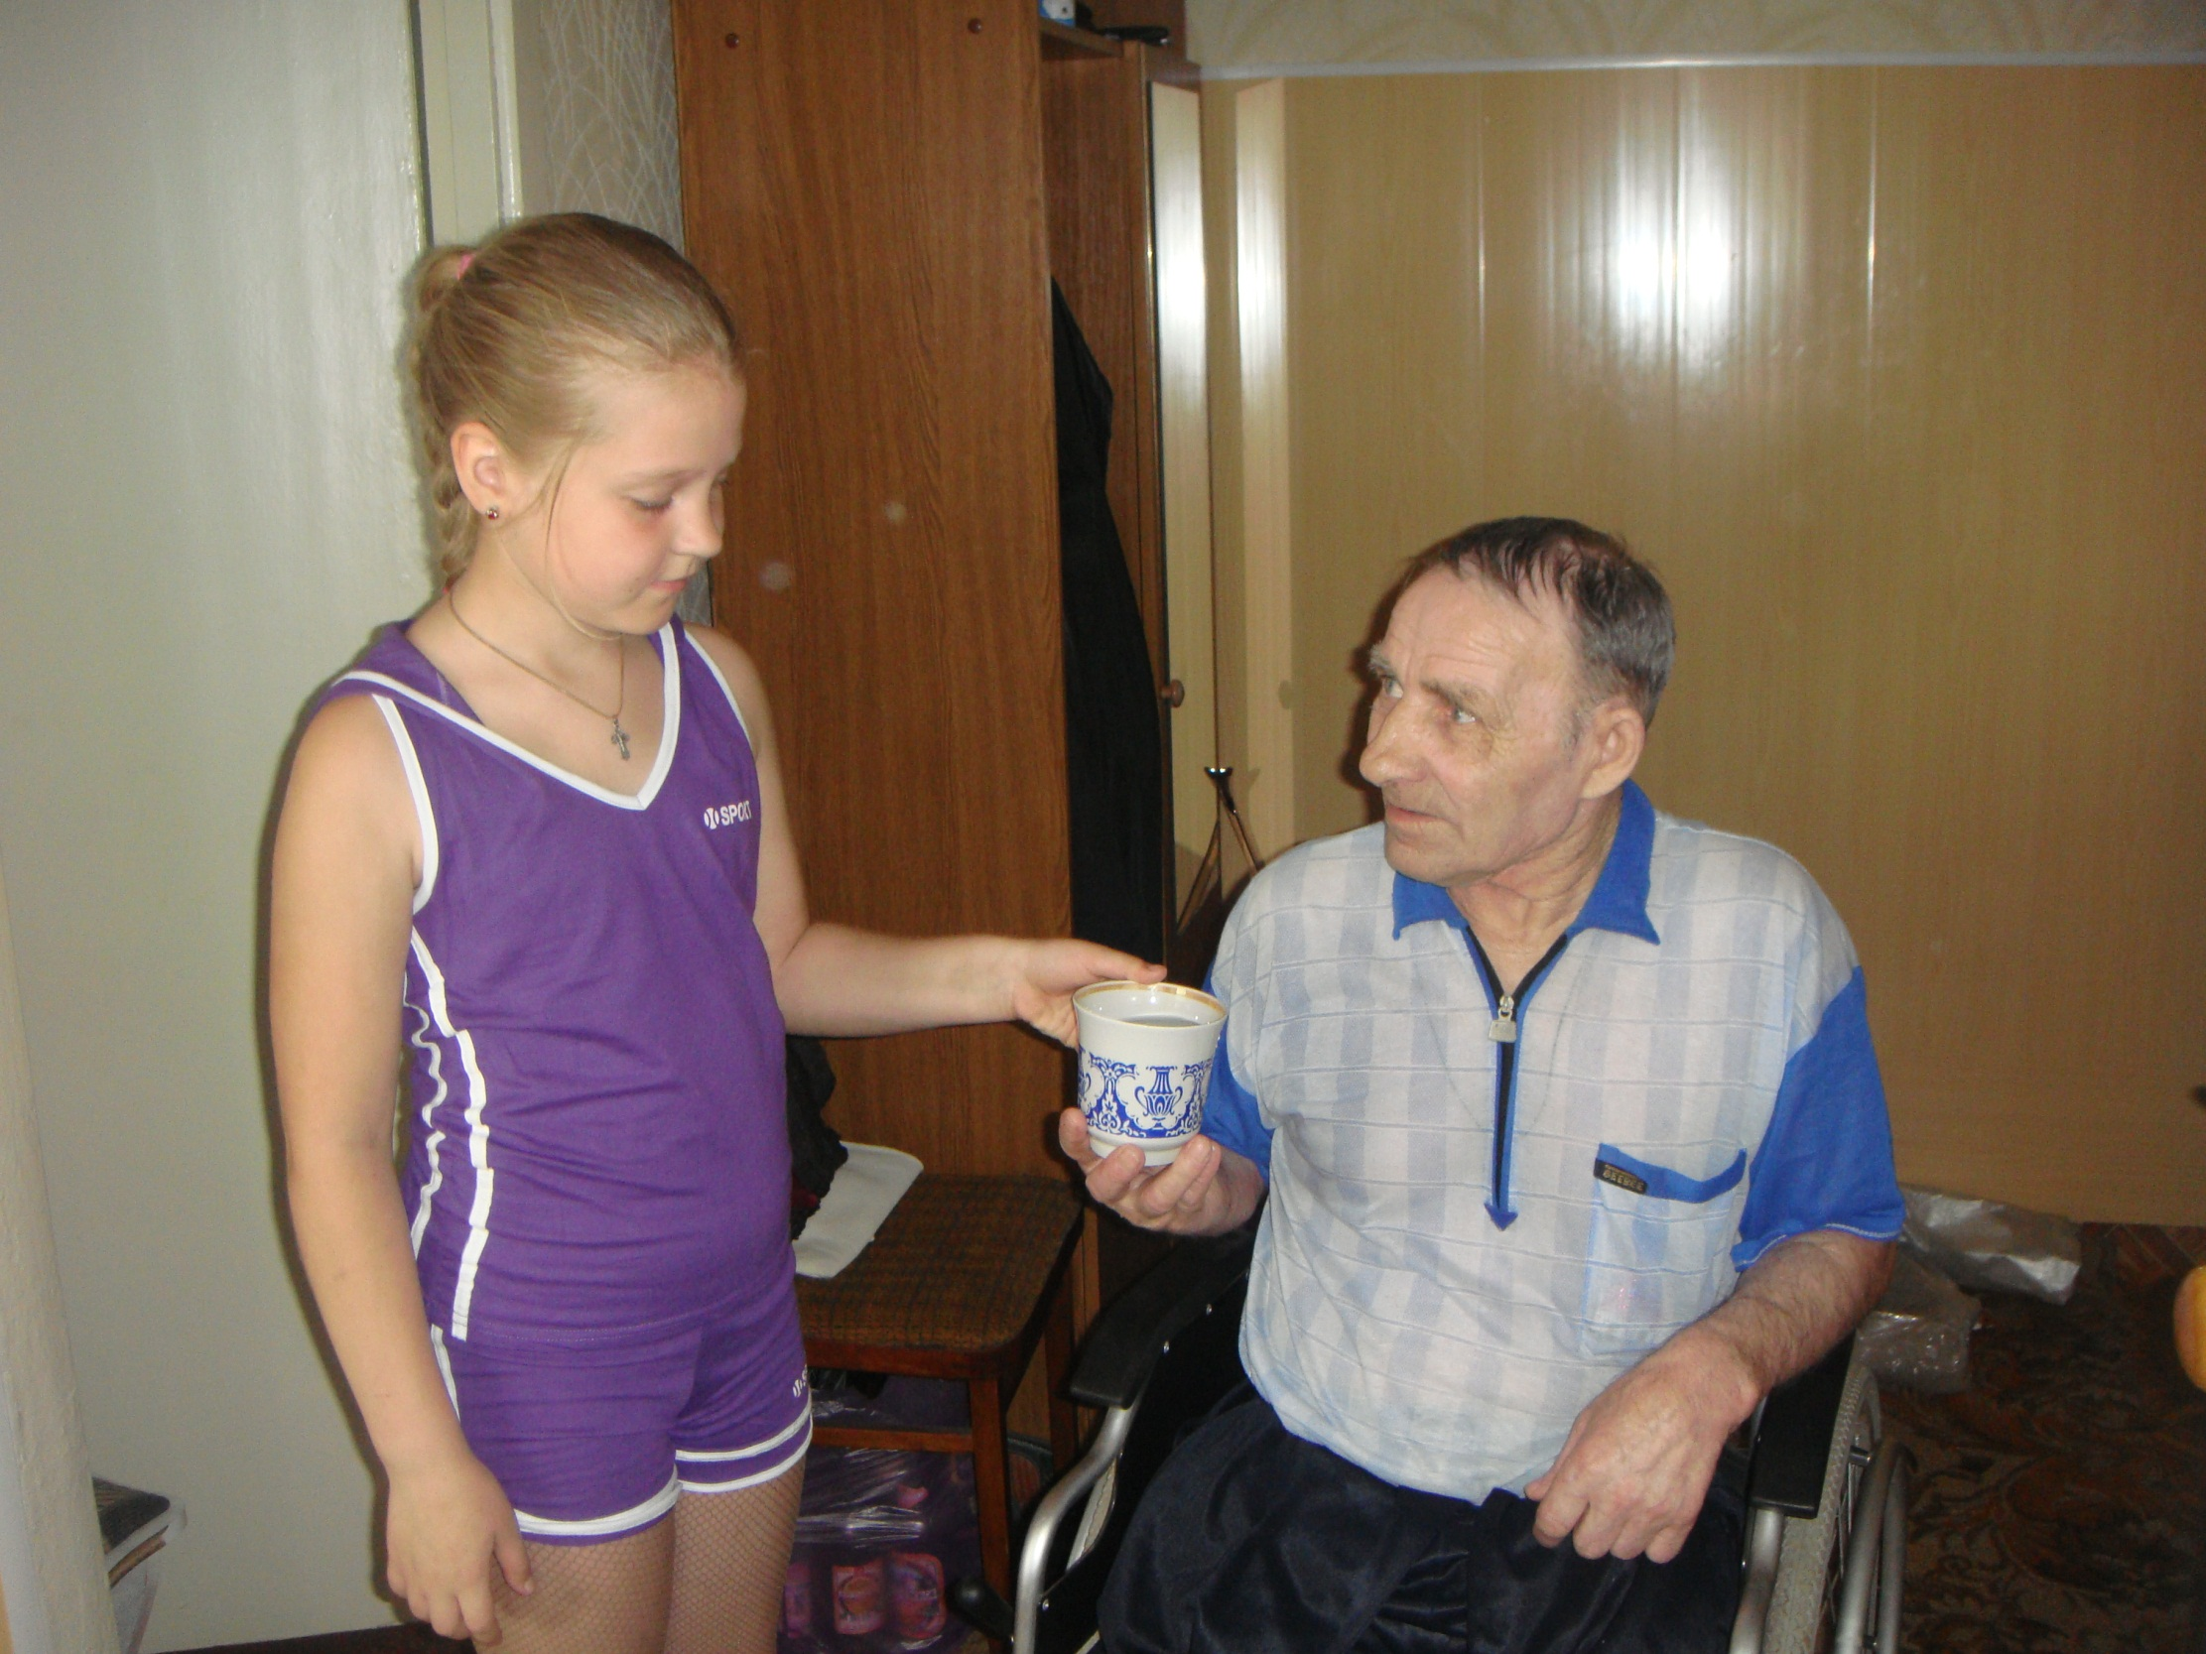

Slide 18
